Slide 1

SE401.P11.PMCL
Nhóm 1
DESIGN PATTERNS
FLYWEIGHT

Slide 2
NỘI DUNG
Tổng quan
Motivation
Đặc điểm
Cài đặt
Hệ quả (ưu, nhược điểm)
Các mẫu liên quan

Slide 3
1. Tổng quan
Tên gọi: Flyweight (Cache)
Phân loại: Structural Patterns
Mục tiêu: Cho phép lắp nhiều đối tượng hơn vào dung lượng RAM có sẵn bằng cách chia sẻ, phân phối các phần trạng thái chung - riêng giữa nhiều đối tượng thay vì giữ tất cả dữ liệu trong mỗi đối tượng.

Slide 4

1. Tổng quan
float maxHealth
float maxHealth
float maxHealth
float maxHealth
32bit x 4

Slide 5
1. Tổng quan
float maxHealth
float maxHealth
float maxHealth
float maxHealth
float damage
float damage
float damage
float damage
32bit x 4 x 2

Slide 6
2. Motivation
Xảy ra khi chạy trò chơi FPS open world được tạo ra, với nhiều hiệu ứng kỹ xảo như cháy nổ và ánh sáng, cùng với số lượng lớn đạn, tên lửa và mảnh bom. Trong khi trò chơi hoạt động tốt trên máy tính cá nhân, nhưng gặp vấn đề khi chạy trên các thiết bị có dung lượng RAM thấp hơn. Các vấn đề này được ghi nhận từ các bản debug log, và được xác định là do hạn chế về dung lượng RAM trên các thiết bị khác.

Slide 7
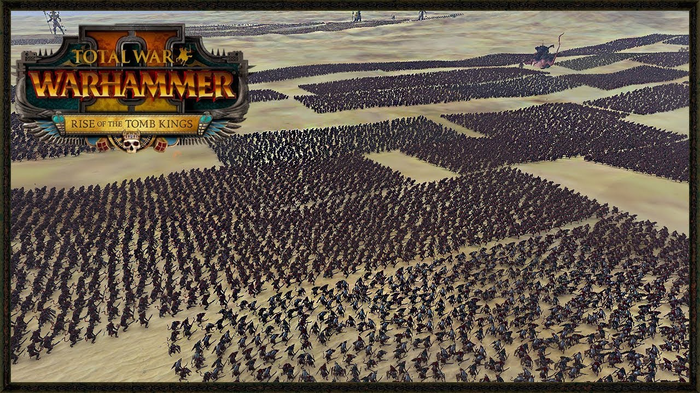
2. Motivation

Slide 8
2. Motivation
float maxHealth
float maxHealth
float maxHealth
float maxHealth
float damage
float damage
float damage
float damage
32bit x 4 x 2

Slide 9
2. Motivation
vector2 currentPosition
vector2 currentPosition
float currentHealth
float currentHealth
float maxHealth
float damage
32bit x 4 x 2

Slide 10
2. Motivation
float maxHealth
float damage
32bit x 4 x 2
32bit x 2

Slide 11
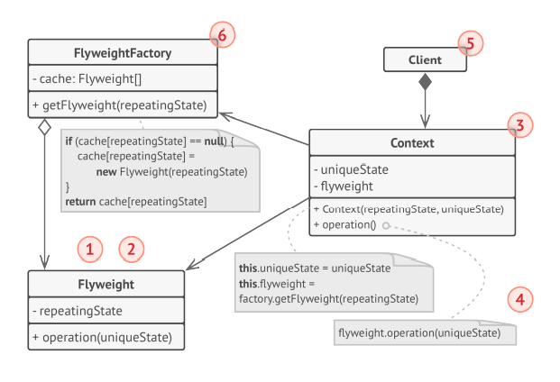
3. Đặc điểm
Quản lý một nhóm các flyweight hiện có
Đại diện cho trạng thái đầy đủ của đối tượng ban đầu
Chứa phần trạng thái ban đầu của đối tượng có thể được chia sẻ giữa nhiều đối tượng.

Slide 12
4. Cài đặt

Slide 13
5. Hệ quả
5.1. Ưu điểm
Giảm số lương đối tượng được tạo ra bằng cách chia sẻ đối tượng. Vì vậy tiết kiệm bộ nhớ và các thiết bị lưu trữ cần thiết.
Tăng Performance cho hệ thống.

Slide 14
5. Hệ quả
5.1. Nhược điểm
Đánh đổi về mặt sử dụng CPU khi các flyweight object bị truy cập nhiều lần.
Code trở nên phức tạp hơn nhiều. Các thành viên mới trong team sẽ luôn thắc mắc tại sao trạng thái của một thực thể lại được tách ra theo cách như vậy. Độ dễ hiểu (understandability) thấp

Slide 15
6. Các mẫu liên quan
Composite: Các node lá trong design pattern Composite, nếu có “thuộc tính chung” có thể được cài đặt theo Flyweight Pattern.
Singleton: Flyweight sẽ giống với Singleton nếu bằng cách nào đó giảm được tất cả các trạng thái được chia sẻ của các đối tượng xuống chỉ còn một đối tượng flyweight

Slide 16
Tóm lại,
Flyweight là một mẫu thiết kế hướng đối tượng nhằm giảm thiểu việc sử dụng bộ nhớ bằng cách chia sẻ nhiều đối tượng có cùng trạng thái. Thay vì tạo ra một đối tượng mới cho mỗi yêu cầu, Flyweight cho phép các đối tượng chia sẻ dữ liệu chung (trạng thái nội tại) và chỉ lưu trữ dữ liệu riêng biệt (trạng thái ngoại tại) ở nơi khác. Điều này giúp tối ưu hóa tài nguyên hệ thống và cải thiện hiệu suất, đặc biệt trong các ứng dụng có số lượng lớn đối tượng tương tự nhau.

Slide 17

???

Slide 18
SE401.P11.PMCL
Nhóm 1
WE APPRECIATE YOUR ATTENTION
NHÓM 1
20520713 | Phan Hoàng Minh Quân
21521863 | Trần Gia Bảo
21521957 | Trần Đông Đông

